Slide 1
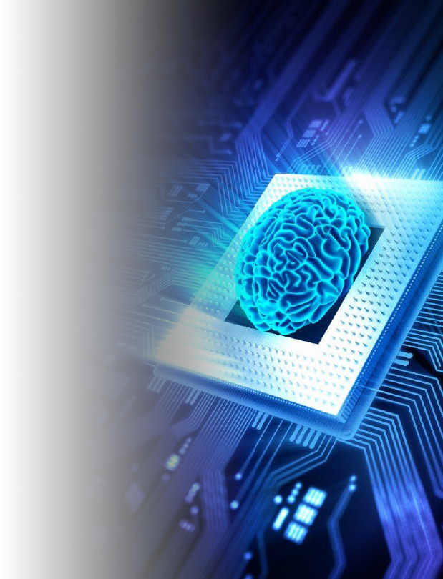



Laboratório de Inteligência de Máquina e Modelos de Computação
ERAD-SP 2018
Monitoramento de saturação de recursos computacionais: uma abordagem baseada em código aberto e infraestrutura como código
Projeto de Graduação
Aluno: Vitor Viganôr Cossetti
Orientador: Flávio Mello, DSc
www.im2c.poli.ufrj.br
Rio de Janeiro, 10 de Setembro de 2025

Slide 2


TEMA
Monitoramento de saturação de recursos de dispositivos em rede, utilizando ferramentas de código aberto e infraestrutura como código.
Laboratório de Inteligência de Máquina e Modelos de Computação
www.im2c.poli.ufrj.br
1

Slide 3

JUSTIFICATIVA
Observabilidade, automação e sustentabilidade operacional em gestão de infraestrutura de TI.
Laboratório de Inteligência de Máquina e Modelos de Computação
www.im2c.poli.ufrj.br
2

Slide 4

OBJETIVO
Desenvolver uma plataforma de monitoramento completa, capaz de coletar dados, processá-los, armazená-los, visualizá-los e disparar notificações/alertas, auxiliando em tomadas de decisão e investigações.
Laboratório de Inteligência de Máquina e Modelos de Computação
www.im2c.poli.ufrj.br
3

Slide 5













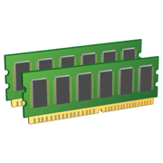

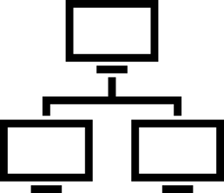




FUNDAMENTAÇÃO TEÓRICA
Hardware
Virtualização
Agentes e exportadores
Sistemas Operacionais
Métricas de Interesse
Sistemas de Monitoramento
Laboratório de Inteligência de Máquina e Modelos de Computação
www.im2c.poli.ufrj.br
4

Slide 6









FUNDAMENTAÇÃO TEÓRICA
SGBD
Simuladores de Carga
Visualização
Alertas e Notificações
Laboratório de Inteligência de Máquina e Modelos de Computação
www.im2c.poli.ufrj.br
5

Slide 7





TRABALHOS RELACIONADOS
NETO, A. J. A. Desenvolvimento e avaliação de desempenho de um cluster Raspberry Pi e Apache Hadoop em aplicações Big Data. 2023. Dissertação (Mestrado) – Universidade Federal de Sergipe, 2023.
GIANNAKOPOULOS, P.; VAN KNIPPENBERG, B.; JOSHI, K. C. et al. Key metrics for monitoring performance variability in edge computing applications. Journal of Wireless Communications and Networking, v. 2025, n. 38, 2025.
MADUPATI, B. Observability in microservices architectures: leveraging logging, metrics, and distributed tracing in large-scale systems. European Journal of Advances in Engineering and Technology, v. 10, n. 11, p. 24–31, 2023.
JAKKU, P. C. Transforming DevOps: the critical role of monitoring and logging in effective troubleshooting and optimization. International Journal of Global Innovations and Solutions (IJGIS), v. jan. 2025, 2025.
OWOTOGBE, J.; KUMARA, I.; HEUVEL, W.-J. V. D. et al. Chaos engineering: a multi-vocal literature review. [S.l.: s.n.], 2025.
Laboratório de Inteligência de Máquina e Modelos de Computação
www.im2c.poli.ufrj.br
6
Laboratório de Inteligência de Máquina e Modelos de Computação
www.im2c.poli.ufrj.br
<number>

Slide 8
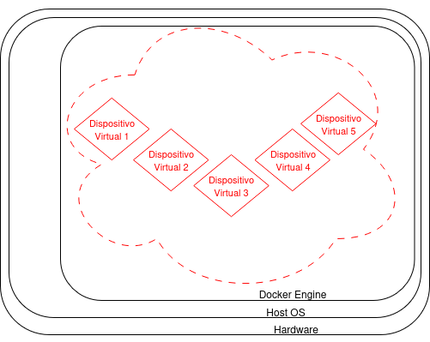
DESCRIÇÃO DA SOLUÇÃO
Dispositivos virtuais
Laboratório de Inteligência de Máquina e Modelos de Computação
www.im2c.poli.ufrj.br
7
Laboratório de Inteligência de Máquina e Modelos de Computação
www.im2c.poli.ufrj.br
<number>

Slide 9
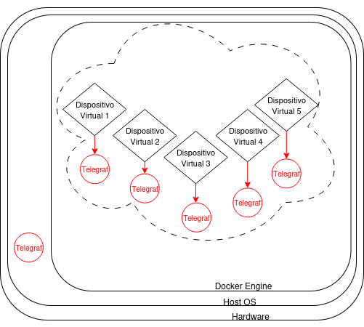
DESCRIÇÃO DA SOLUÇÃO
Agentes Telegraf
Laboratório de Inteligência de Máquina e Modelos de Computação
www.im2c.poli.ufrj.br
8
Laboratório de Inteligência de Máquina e Modelos de Computação
www.im2c.poli.ufrj.br
<number>

Slide 10
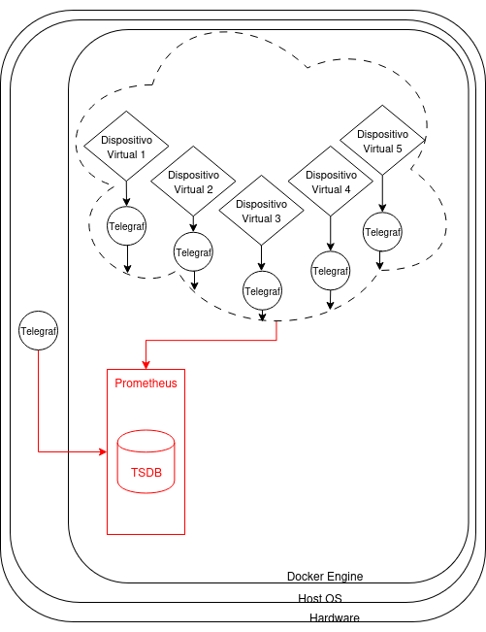
DESCRIÇÃO DA SOLUÇÃO
Prometheus e TSDB
Laboratório de Inteligência de Máquina e Modelos de Computação
www.im2c.poli.ufrj.br
9
Laboratório de Inteligência de Máquina e Modelos de Computação
www.im2c.poli.ufrj.br
<number>

Slide 11
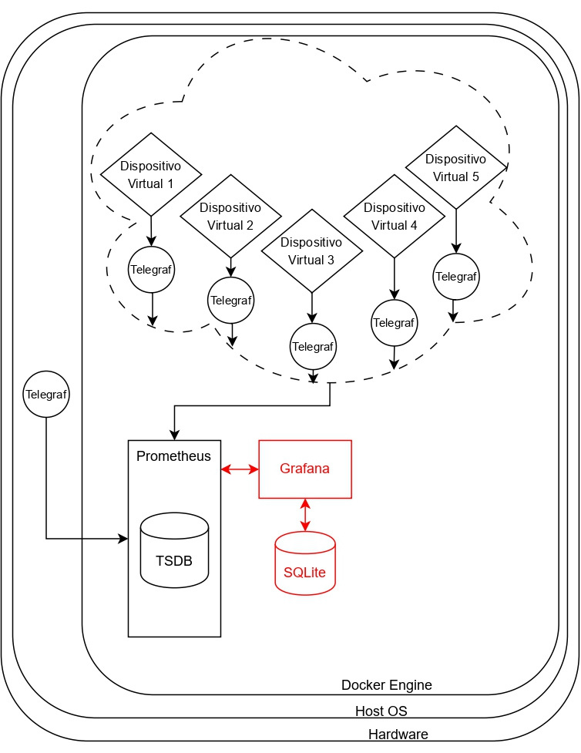
DESCRIÇÃO DA SOLUÇÃO
Grafana e SQLite
Laboratório de Inteligência de Máquina e Modelos de Computação
www.im2c.poli.ufrj.br
10
Laboratório de Inteligência de Máquina e Modelos de Computação
www.im2c.poli.ufrj.br
<number>

Slide 12
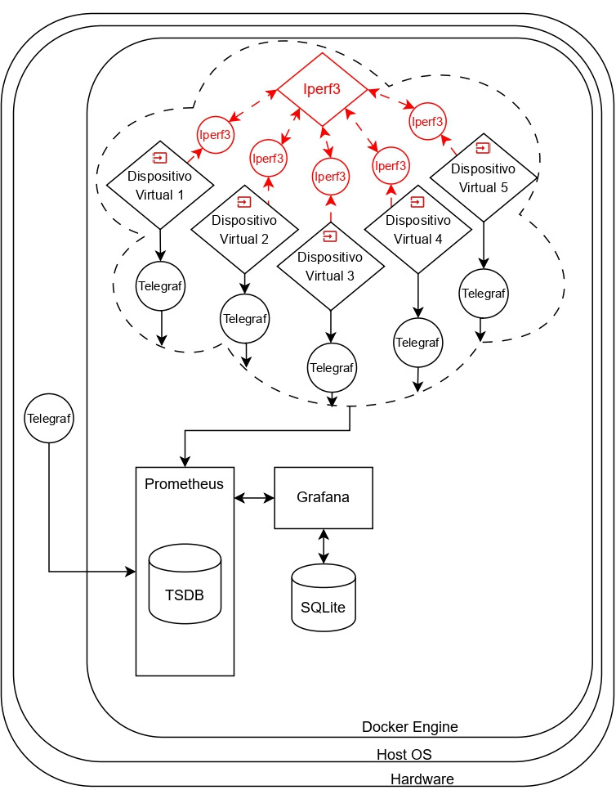
DESCRIÇÃO DA SOLUÇÃO
Ferramentas de saturação
Laboratório de Inteligência de Máquina e Modelos de Computação
www.im2c.poli.ufrj.br
11
Laboratório de Inteligência de Máquina e Modelos de Computação
www.im2c.poli.ufrj.br
<number>

Slide 13
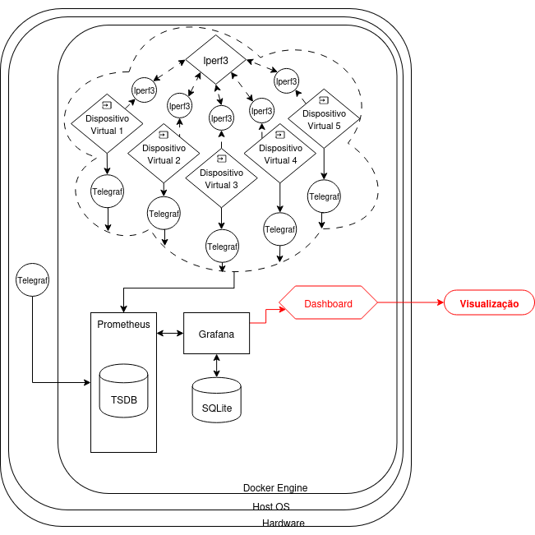
APLICAÇÃO DE MONITORAMENTO
Visualização
Laboratório de Inteligência de Máquina e Modelos de Computação
www.im2c.poli.ufrj.br
12
Laboratório de Inteligência de Máquina e Modelos de Computação
www.im2c.poli.ufrj.br
<number>

Slide 14
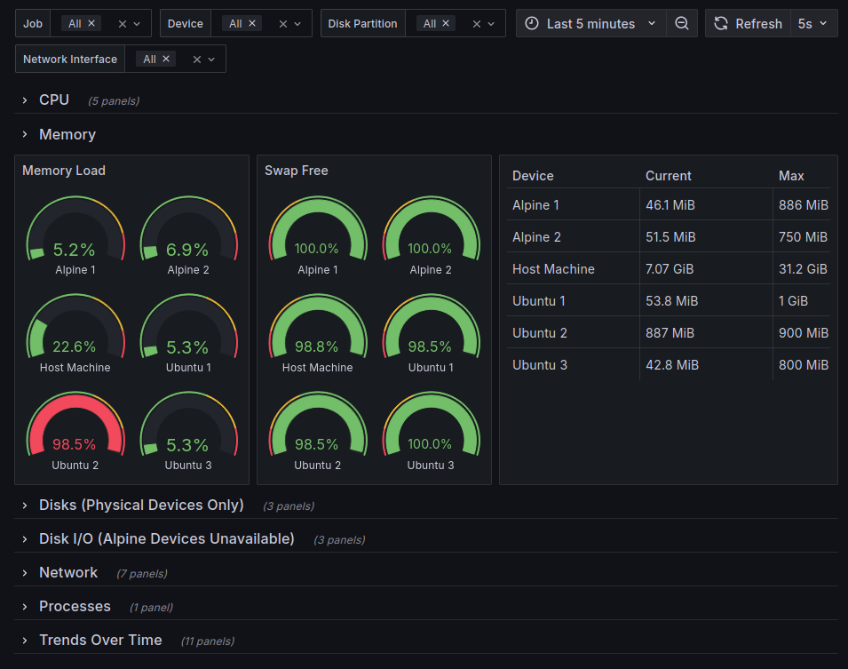
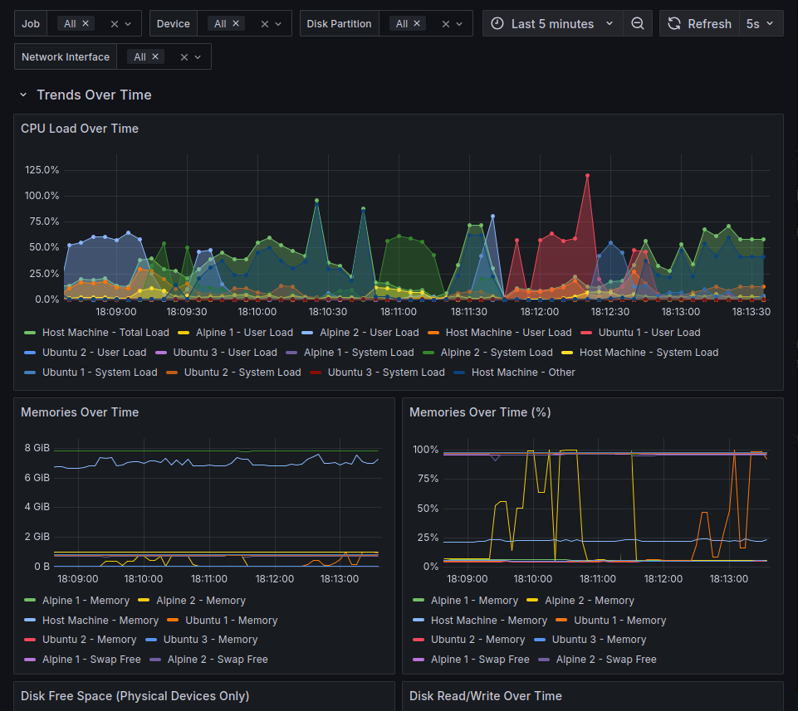
APLICAÇÃO DE MONITORAMENTO
Visualização - Dashboard
Seções
Séries temporais
Laboratório de Inteligência de Máquina e Modelos de Computação
www.im2c.poli.ufrj.br
13

Slide 15

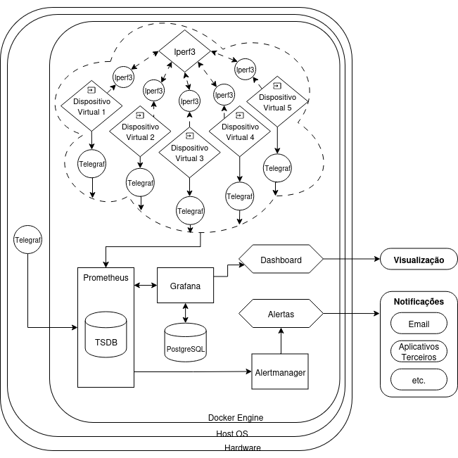
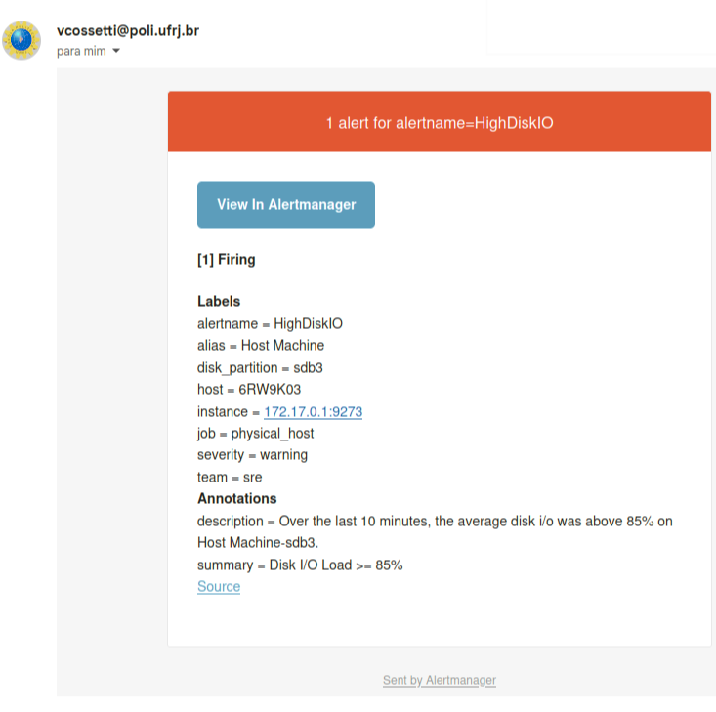
APLICAÇÃO DE MONITORAMENTO
Notificações e Diagrama Final
Laboratório de Inteligência de Máquina e Modelos de Computação
www.im2c.poli.ufrj.br
14
Laboratório de Inteligência de Máquina e Modelos de Computação
www.im2c.poli.ufrj.br
<number>

Slide 16
CONSIDERAÇÕES FINAIS
Êxito no desenvolvimento de uma plataforma completa, abrangindo coleta de dados, processamento, armazenamento, visualizações e notificações
Auxílio efetivo em tomadas de decisão e investigações, seguindo os princípios fundamentais propostos.
Laboratório de Inteligência de Máquina e Modelos de Computação
www.im2c.poli.ufrj.br
15
Laboratório de Inteligência de Máquina e Modelos de Computação
www.im2c.poli.ufrj.br
<number>

Slide 17
TRABALHOS FUTUROS
Implementação em NUC/Raspberry Pi
Inclusão de módulos para adaptabilidade em setor industrial
Incorporação de funcionalidades de análise preditiva.
Laboratório de Inteligência de Máquina e Modelos de Computação
www.im2c.poli.ufrj.br
16
Laboratório de Inteligência de Máquina e Modelos de Computação
www.im2c.poli.ufrj.br
<number>

Slide 18

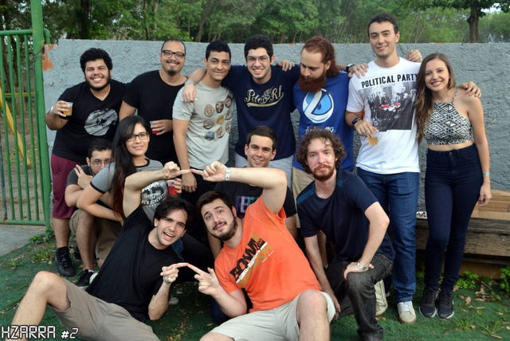
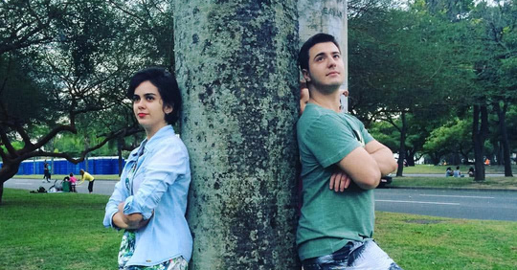
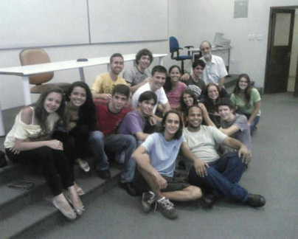
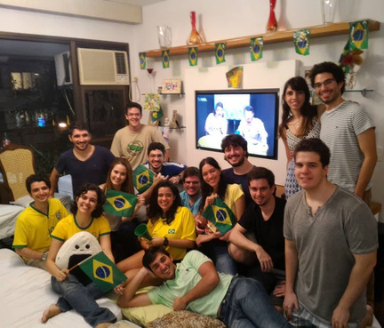
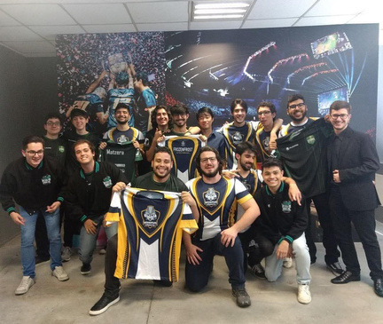
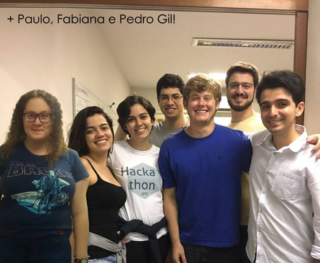


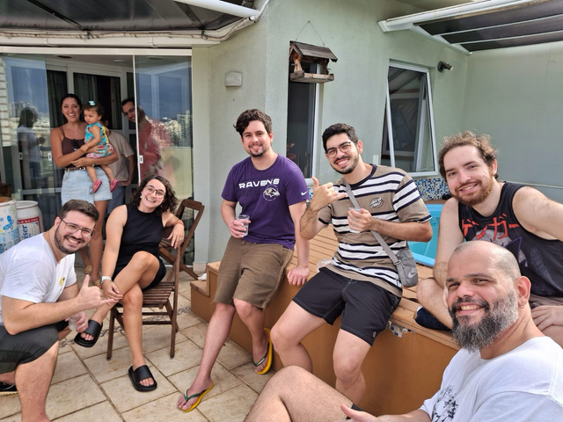






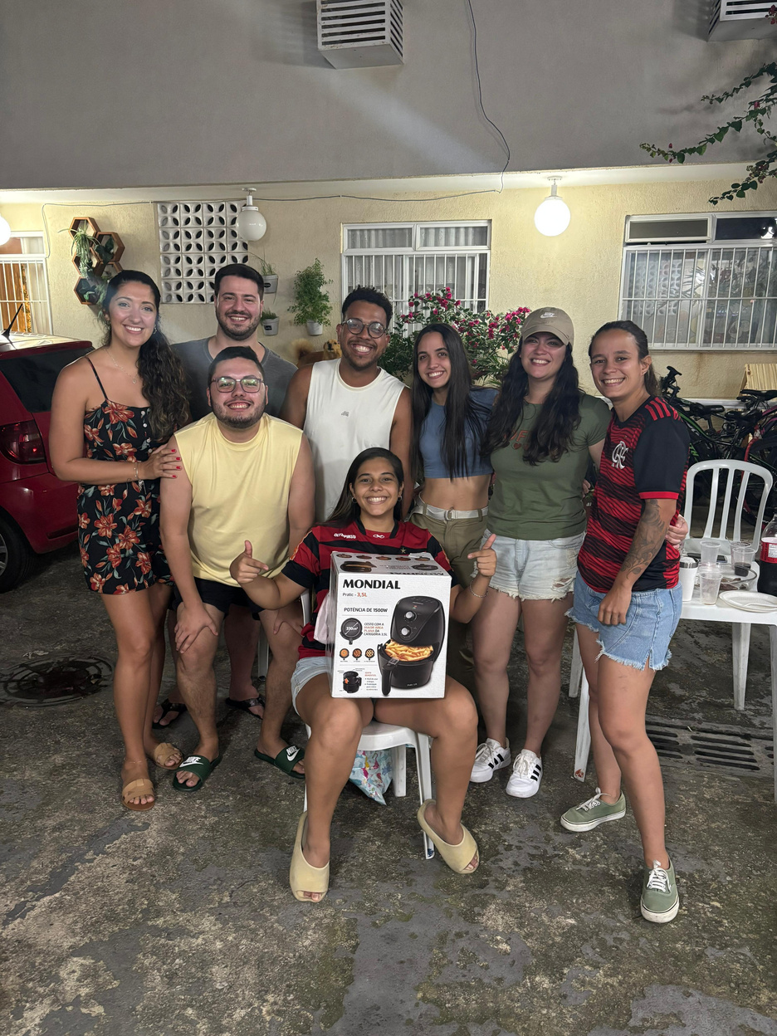


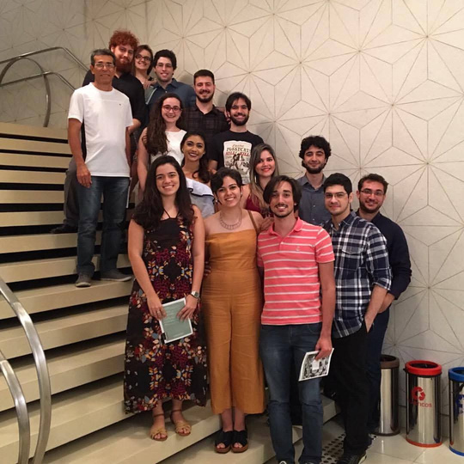
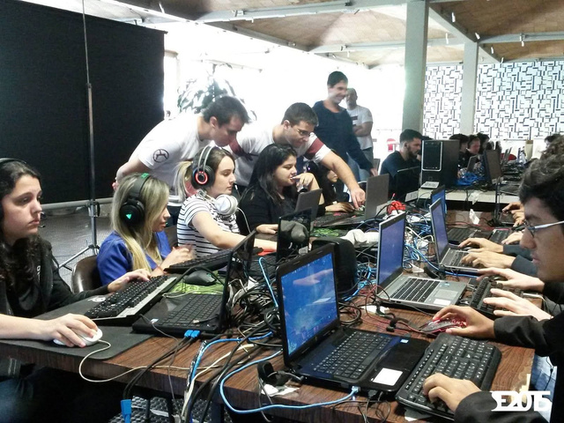
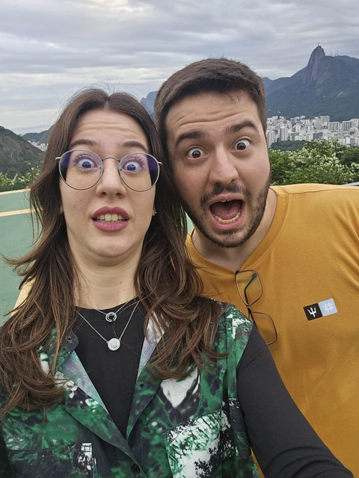
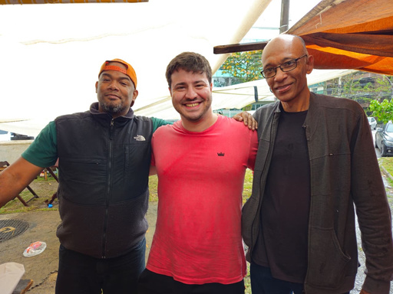
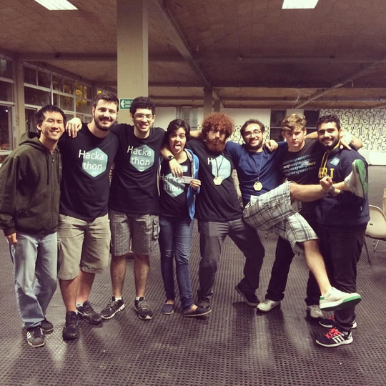
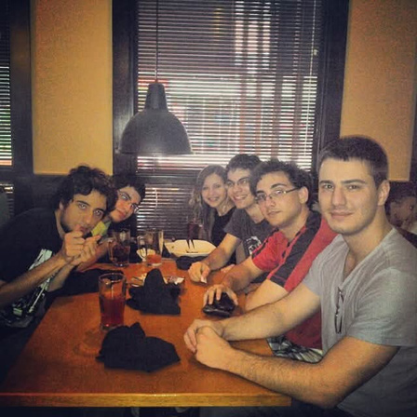
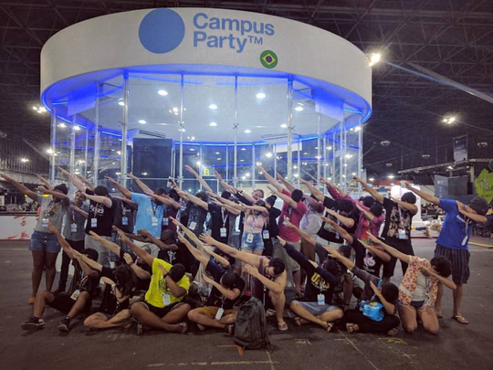
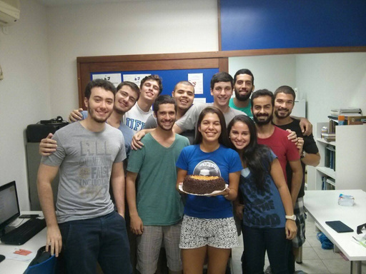
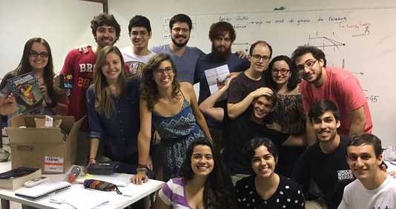
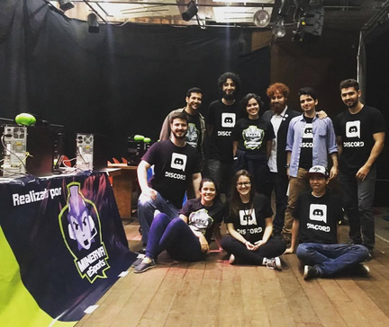
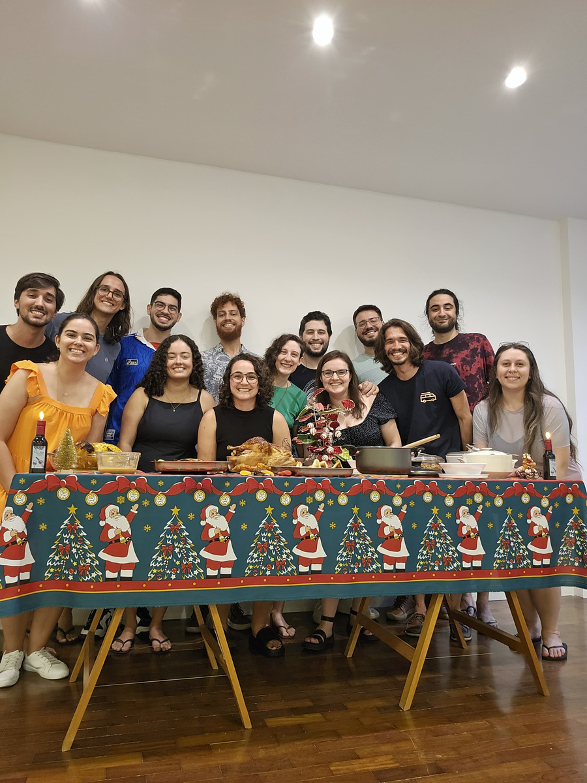
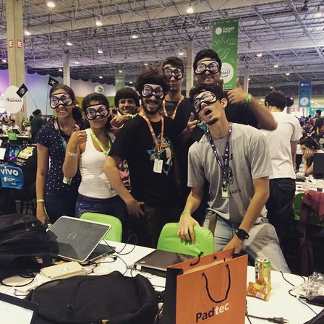
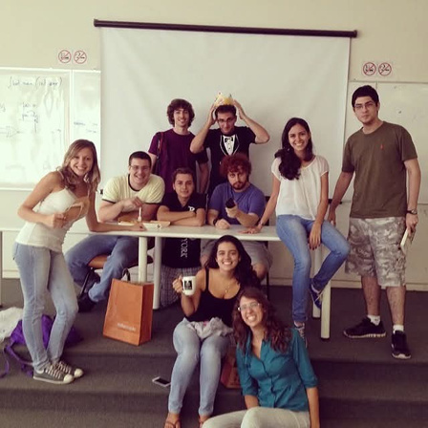
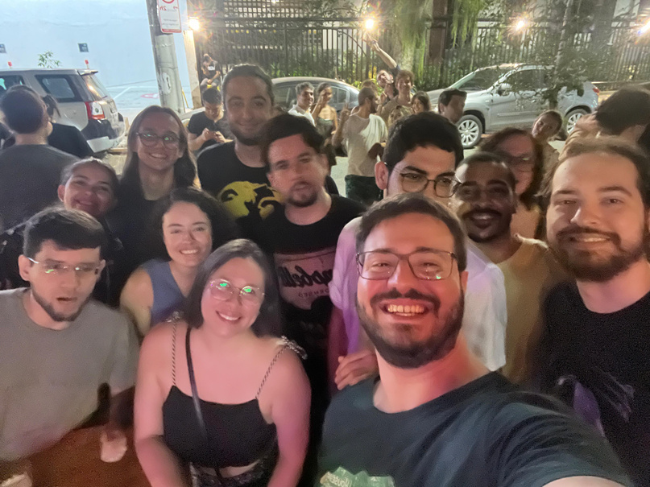
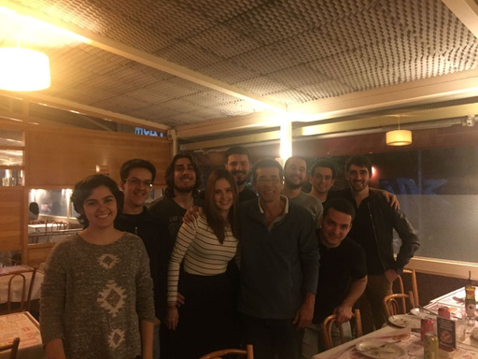

Obrigado!
Laboratório de Inteligência de Máquina e Modelos de Computação
www.im2c.poli.ufrj.br
17
Laboratório de Inteligência de Máquina e Modelos de Computação
www.im2c.poli.ufrj.br
<number>

